Slide 1
Департамент образования Ярославской области
Государственное учреждение Ярославской области
Центр телекоммуникаций
и информационных систем
в образовании
www.edu.yar.ru

Slide 2
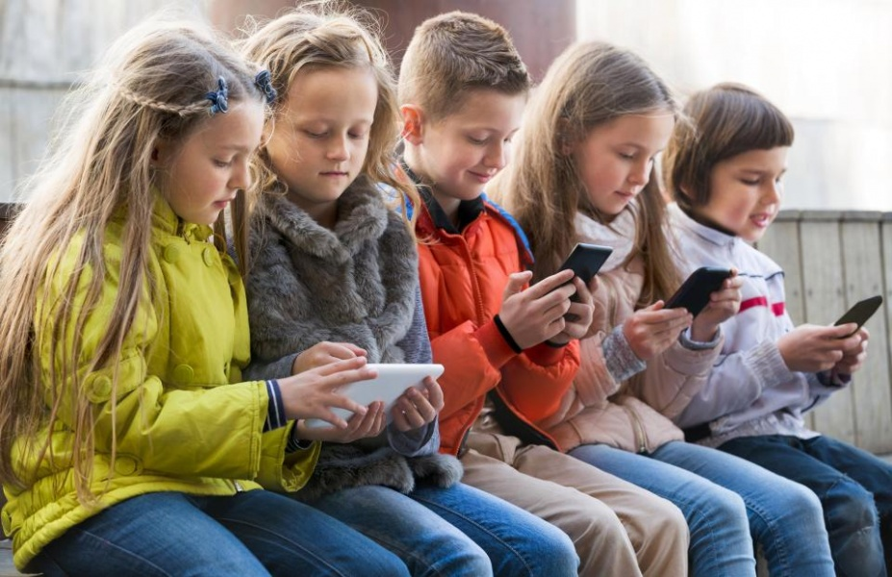
Жизнь? Онлайн?
Информационная безопасность детей
76% российских школьников проводят в Интернете в среднем 3 часа в сутки
Каждый седьмой подросток в возрасте от 12 до 17 лет проводит в Сети почти треть жизни
75% подростков получали навыки работы с сервисами и информацией в Интернет самостоятельно
*Исследование Фонда Развития Интернет и факультета психологии МГУ имени В. Ломоносова, 2012-2013 год.
Notes:
Статистика от ФРИ – сколько часов дети проводят в сети

Slide 3
Жизнь? Онлайн?
Информационная безопасность детей
77% подростков-пользователей хотя бы раз в испытывали негативный опыт в сети
72% подростков хотели бы больше говорить со взрослыми о киберугрозах
*Ежегодный опрос Microsoft о культуре общения в сети , 2016 год
*Исследование «Растим детей в эпоху Интернета» проведено организацией IconKids&Youth для «Лаборатории Касперского» 2016 год
Notes:
Статистика от ФРИ – сколько часов дети проводят в сети

Slide 4
Медиаграмотность
грамотное использование детьми и их преподавателями инструментов, обеспечивающих доступ к информации
развитие критического анализа содержания информации и привития коммуникативных навыков
содействие подготовке детей и их педагогов в целях позитивного и ответственного использования ИКТ
Notes:
Статистика от ФРИ – сколько часов дети проводят в сети

Slide 5
Информационная безопасность детей
Федеральный закон от 29 декабря 2010 года
№ 436-ФЗ « О защите детей от информации, причиняющей вред их здоровью и развитию»
Концепция информационной безопасности детей, утвержденная распоряжением Правительства Российской Федерации от 2 декабря 2015 г. № 2471-р
Ст.14 Федерального закона РФ от 3 июля 1998 года № 124-ФЗ « Об основных гарантиях прав ребенка в Российской Федерации»
РЕГИОНАЛЬНАЯ ПРОГРАММА
обеспечения информационной безопасности детей и молодёжи в Ярославской области на 2018 – 2020 годы
Приказ Минсвязи РФ от 27 февраля 2018 № 88 «Об утверждении плана мероприятий по реализации Концепции информационной безопасности детей на 2018-2020 годы»

Slide 6
РЕГИОНАЛЬНАЯ ПРОГРАММА
обеспечения информационной безопасности детей и молодёжи в Ярославской области на 2018 – 2020 годы
Соисполнители Программы
Департамент культуры Ярославской области
Департамент общественных связей Ярославской области
Департамент информатизации и связи Ярославской области
Департамент региональной безопасности Ярославской области
Управление массовых коммуникаций Ярославской области
Департамент по физической культуре, спорту и молодежной политике Ярославской области
Департамент имущественных и земельных отношений Ярославской области
Департамент труда и социальной поддержки населения Ярославской области
Департамент здравоохранения и фармации Ярославской области
Управление по социальной и демографической политике Ярославской области

Slide 7
РЕГИОНАЛЬНАЯ ПРОГРАММА
обеспечения информационной безопасности детей и молодёжи в Ярославской области на 2018 – 2020 годы
Соисполнители Программы
Управление Федеральной службы по надзору в сфере защиты прав потребителей и благополучия человека по Ярославской области
Управление Министерства внутренних дел Российской Федерации по Ярославской области
Управление Федеральной службы по надзору в сфере связи, информационных технологий и массовых коммуникаций по Ярославской области
Прокуратура Ярославской области

Slide 8
РЕГИОНАЛЬНАЯ ПРОГРАММА
обеспечения информационной безопасности детей и молодёжи в Ярославской области на 2018 – 2020 годы
Основные направления Программы
Создание организационно-правовых механизмов защиты детей от распространения информации, причиняющей вред их здоровью, несовместимой с задачами гражданского становления детей и направленной на распространение антиобщественных тенденций, внедрение систем исключения доступа к информации

Slide 9
РЕГИОНАЛЬНАЯ ПРОГРАММА
обеспечения информационной безопасности детей и молодёжи в Ярославской области на 2018 – 2020 годы
Основные направления Программы
Формирование у несовершеннолетних навыков ответственного и безопасного поведения в современной информационно-телекоммуникационной среде, профилактика у детей и подростков интернет-зависимости, предупреждения рисков вовлечения в противоправную деятельность и совершения правонарушений с использованием информационно-телекоммуникационных технологий
Создание условий для роста профессиональной компетентности работников различных ведомств по вопросам информационной безопасности детей и молодёжи в Ярославской области

Slide 10
РЕГИОНАЛЬНАЯ ПРОГРАММА
обеспечения информационной безопасности детей и молодёжи в Ярославской области на 2018 – 2020 годы
Основные направления Программы
Информационное просвещение совершеннолетних граждан о необходимости и путях защиты детей от информации, причиняющей вред их здоровью и развитию
Создание технических, организационных и правовых механизмов по поддержке и развитию молодёжного (детского) безопасного информационного контента федерального и регионального уровня для детской аудитории

Slide 11
Информационная безопасность детей
Сайт
Подросток и закон
Безопасность в Интернет
интерактивные игровые ресурсы
ссылки на полезные ресурсы
дистанционный урок «Безопасный Интернет»
podrostok.edu.yar.ru

Slide 12
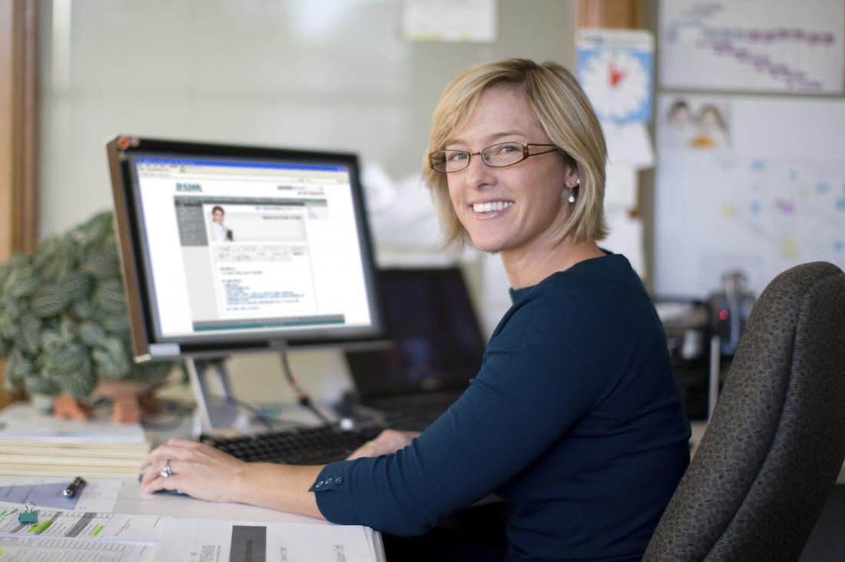
Информационная безопасность детей
Информационный раздел
портала www.edu.yar.ru
Безопасность в Интернет
аннотированная библиотека ссылок
анонсы проектов, акций, онлайн-мероприятий
актуальные информационно-методические материалы
www.edu.yar.ru/safety/

Slide 13
www.edu.yar.ru/azbuka

Slide 14
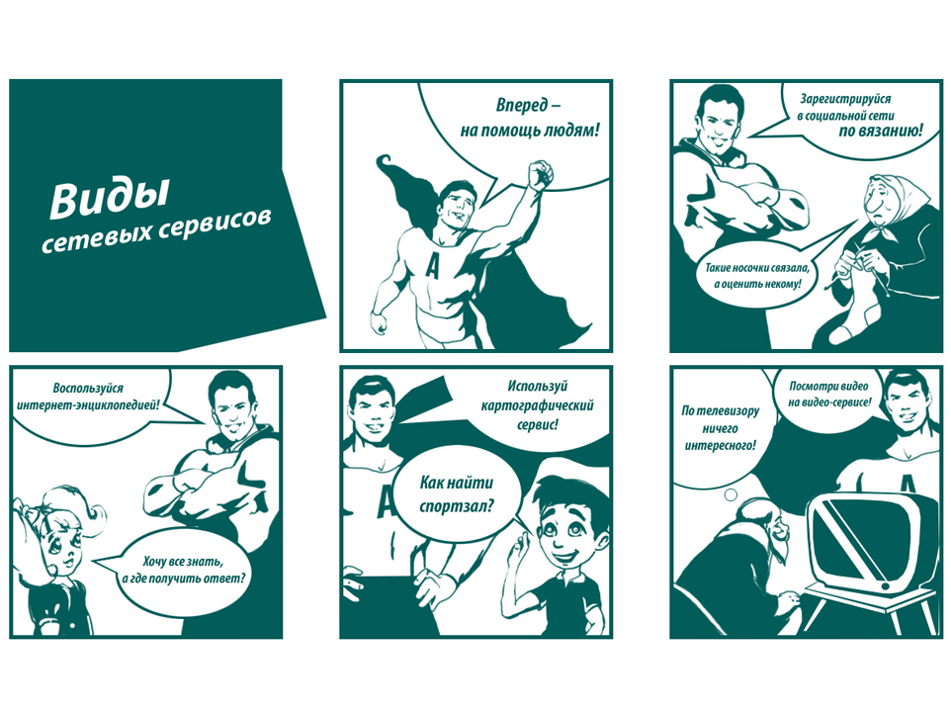

Slide 15
Информационная безопасность детей
Единый Урок
по безопасности в сети Интернет
Информирование родителей
Организация мероприятий для школьников
Информирование на сайтах
Участие в программе всероссийских мероприятий
Сентябрь-ноябрь 2018 года
www.edu.yar.ru/safety/

Slide 16
Информационная безопасность детей
Онлайн-мероприятия
для педагогов и администраторов
Документы, регламентирующие работу с персональными данными
5-15 сентября
сайты образовательных организаций
1-10 ноября
совместно с управлением Роскомнадзора по Ярославской области

Slide 17
Государственное учреждение Ярославской области
Центр телекоммуникаций и информационных
систем в образовании
Урок-видеоконференция «Безопасный Интернет»
900
школьников
региона

Slide 19
Государственное учреждение Ярославской области
Центр телекоммуникаций и информационных
систем в образовании
www.edu.yar.ru
Дискуссионные площадки
для школьников, педагогов, родителей

Slide 20
Государственное учреждение Ярославской области
Центр телекоммуникаций и информационных
систем в образовании
www.edu.yar.ru
Интернет - пространство проб и возможностей
Notes:
Конкурс образовательных акций «По дороге слов»
Уроки слова должны быть разнообразными и интересными. Поделиться необычным опытом обучения русскому языку можно в этом конкурсе.
Студенческий конкурс мультимедиа «ПРОФИлактика»
Овладеваете профессией мечты и уже знаете некоторые «профессиональные словечки»? Расскажите о них другим. Поучаствуйте в профилактике непонимания между представителями разных профессий!

Slide 21
Государственное учреждение Ярославской области
Центр телекоммуникаций и информационных
систем в образовании
www.edu.yar.ru
Образовательные, творческие, исследовательские Интернет-проекты
совместная деятельность географически удаленных школьников
реализуется на основе телекоммуникаций
имеет общую цель и согласованные методы ее достижения

Slide 22
Государственное учреждение Ярославской области
Центр телекоммуникаций и информационных
систем в образовании
Творческий интернет-проект
«Тревоги на дороге»
STEM-марафон
Интернет-олимпиада «Код успеха»
Интернет-проект, посвященный
безопасному поведению
в сети Интернет

Slide 23
Государственное учреждение Ярославской области
Центр телекоммуникаций и информационных
систем в образовании
Региональный портал «Математика для всех
Математическая командная онлайн-игра
Дистанционный непрерывный конкурс решения задач
math.edu.yar.ru

Slide 24
Департамент образования Ярославской области
Государственное учреждение Ярославской области
Центр телекоммуникаций
и информационных систем
в образовании
www.edu.yar.ru

